Slide 1
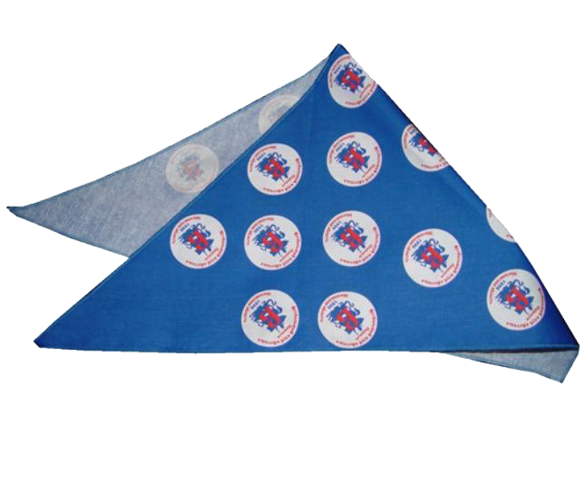
Интерактивный тест
КОСЫНКА
Швейное дело. 6 класс
МС(К)ОУ «Посадская специальная (коррекционная)
общеобразовательная школа-интернат VIII вида»
Учитель швейного дела Галина Владимировна Палкина

Slide 2


КОСЫНКА - это
Подумай ещё!
• головной убор
• нательное белье
• постельное белье
Молодец!

Slide 3
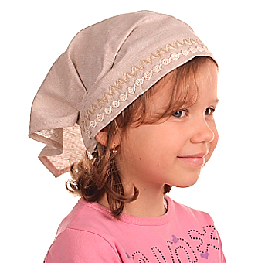
КОСЫНКА предназначена для …
Подумай ещё!
• защиты волос от пыли и солнечных лучей
• одежды от загрязнения
Молодец!

Slide 4
КОСЫНКУ можно сшить из
Подумай ещё!
• тканей химического происхождения
• любых тканей
• тканей натурального происхождения
Молодец!

Slide 5
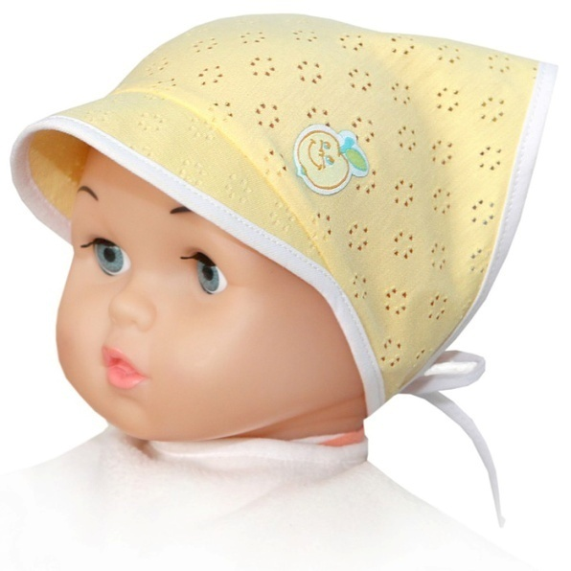
Ткани для косынки:
Подумай ещё!
• шифон, крепдешин
• ситец, сатин, бязь, мадаполам, батист
• сукно, драп, бостон, бобрик
Молодец!

Slide 6
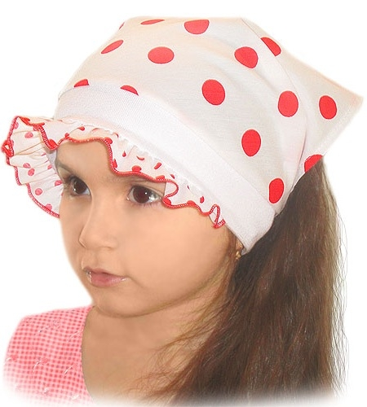
Свойства тканей для косынок:
Подумай ещё!
• пропускает воздух, впитывает влагу
• не впитывает влагу, имеет блеск
Молодец!

Slide 7
Детали, из которых состоит косынка
Подумай ещё!
• основная деталь, карман
• основная деталь, пояс
• основная деталь, обтачка
Молодец!

Slide 8
При пошиве косынки используют:
Подумай ещё!
• краевые швы
• краевые и соединительные швы
• соединительные швы
Молодец!

Slide 9
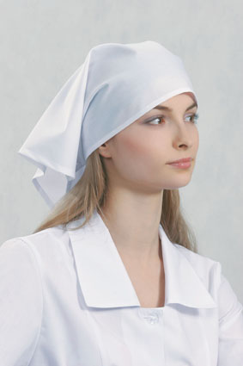
Какой машинный шов относится к краевым швам:
Подумай ещё!
• двойной шов
• стачной шов
• шов в подгибку
Молодец!

Slide 10
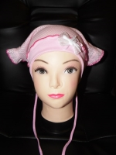
При пошиве косынки используют:
Подумай ещё!
• шов вподгибку с открытым срезом
• шов вподгибку с закрытым срезом и обтачной шов
• стачной шов
Молодец!

Slide 11
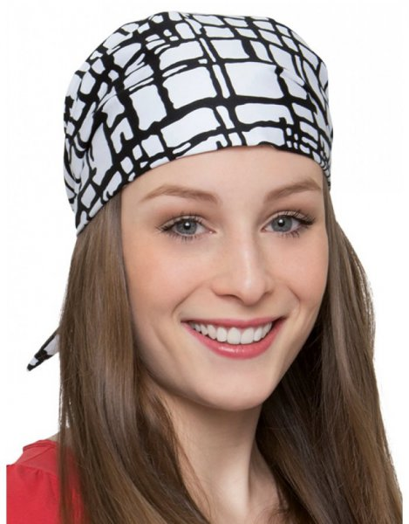
Угол косынки можно закрепить:
Подумай ещё!
• косыми стежками
• тамбурными стежками
• петельными стежками
Молодец!

Slide 12
Смётывание - это:
Молодец!
Подумай ещё!
• временное соединение мелкой детали с крупной временными стежками
• соединение двух деталей, примерно равных по величине, временными стежками
• закрепление подогнутого края детали временными стежками

Slide 13
Стачивание - это:
Молодец!
Подумай ещё!
• прокладывание строчки для закрепления подогнутого края детали
• соединение разных по величине деталей машинной строчкой
• соединение приблизительно равных по величине деталей машинной строчкой

Slide 14
СБОРКИ - это
Подумай ещё!
• деталь швейного изделия
• вид отделки швейного изделия
• деталь швейной машины
Молодец!

Slide 15
Сколько машинных строчек нужно
прошить для выполнения сборок?
Подумай ещё!
• 2
• 3
• 1
Молодец!

Slide 16
Какой регулятор используют для
изменения длины стежка:
Подумай ещё!
• регулятор подъема зубчатой рейки
• регулятор натяжения верхней нити
• регулятор строчки
Молодец!

Slide 17
При выполнении сборок устанавливают
длину стежка:
Подумай ещё!
• 1-2 мм
• 4-5 мм
• не имеет значения
Молодец!

Slide 18
Выбери правильную заправку верхней
нити: 1 – ушко иглы
2 – нитенаправитель
3 – нитепритягиватель
4 – катушечный стержень
5 – нитенаправитель
6 – тарелочки регулятора
натяжения верхней нити
Молодец!
Подумай ещё!
• 5, 6, 1, 3, 4, 2
• 4, 5, 6, 3, 2, 1
• 4, 2, 3, 1, 6, 5

Slide 19
Как называется деталь, которая
продвигает ткань на машине:
• игла
Подумай ещё!
• зубчатая пластина
• прижимная лапка
Молодец!

